Slide 1
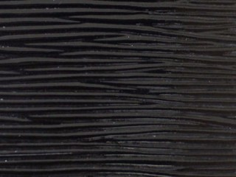
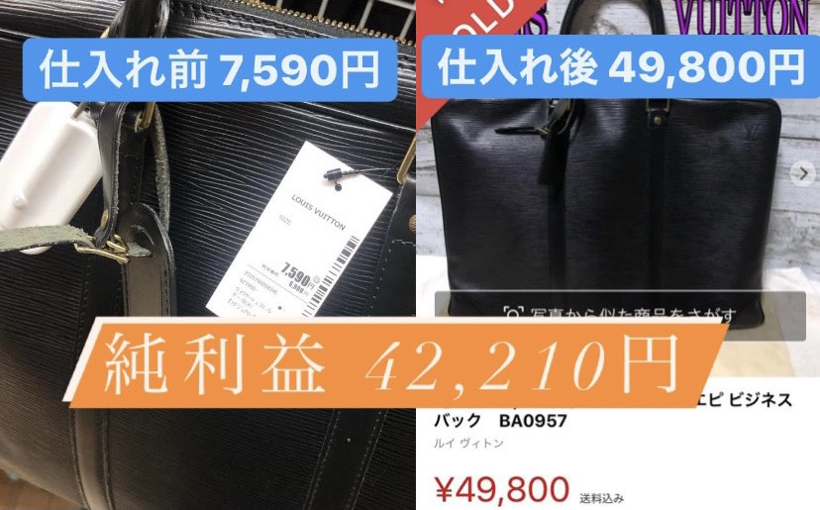
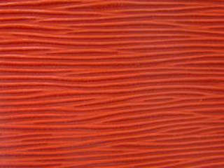
ルイヴィトン
柄：エピ
光沢あり
ヴィトンのエピは「麦の穂」という意味の名前がつけられており、麦の穂が風になびくような型押しの模様が特徴的なラインです。
光沢なし

Slide 2
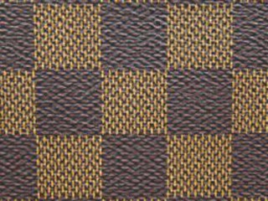
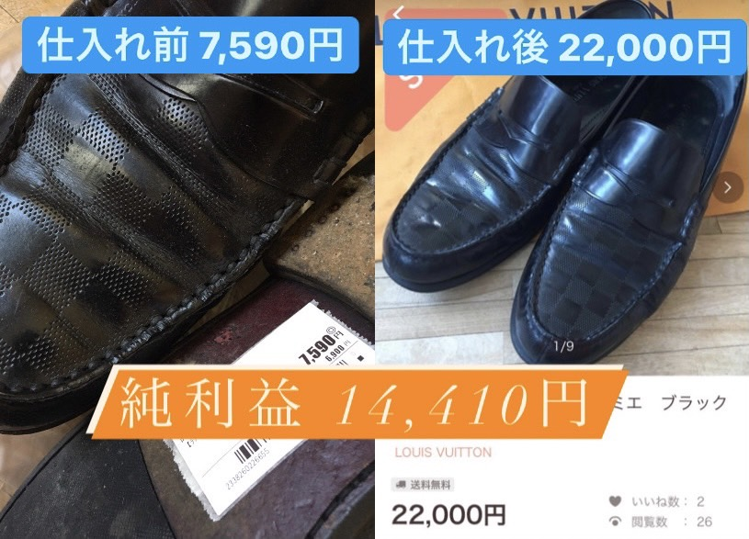
ルイヴィトン
柄：ダミエ（エベヌ）
黒と白などの正方形を互い違いに並べた格子柄模様
チェック柄的なライン

Slide 3
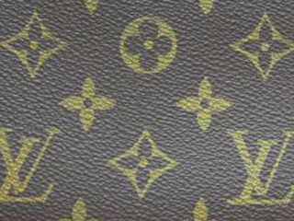
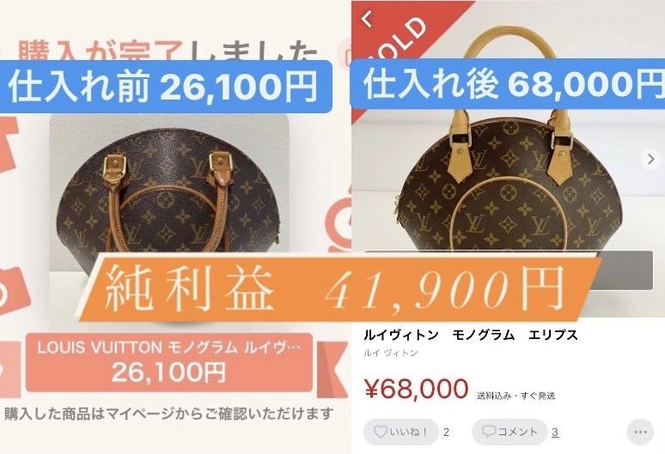
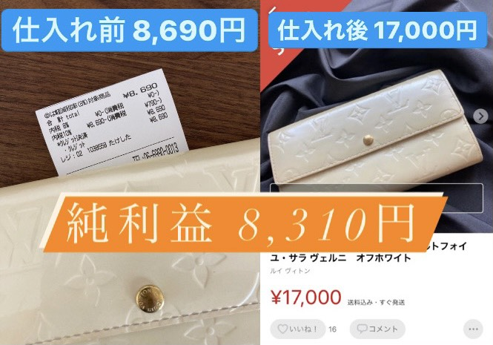
ルイヴィトン
柄：モノグラム
ブランドのロゴ（文字やマーク）が 敷き詰められたような雰囲気の模様の事。
ヴィトンは「L」「V」を重ねたロゴが印象的

Slide 4
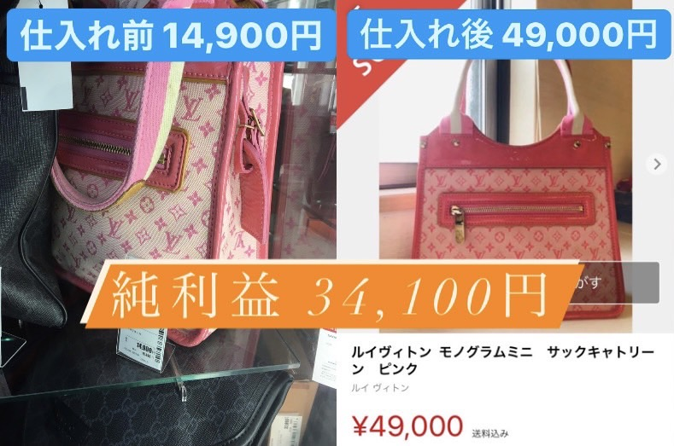
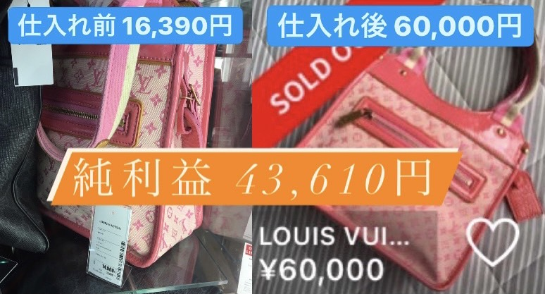
ルイヴィトン
柄：モノグラム

Slide 5
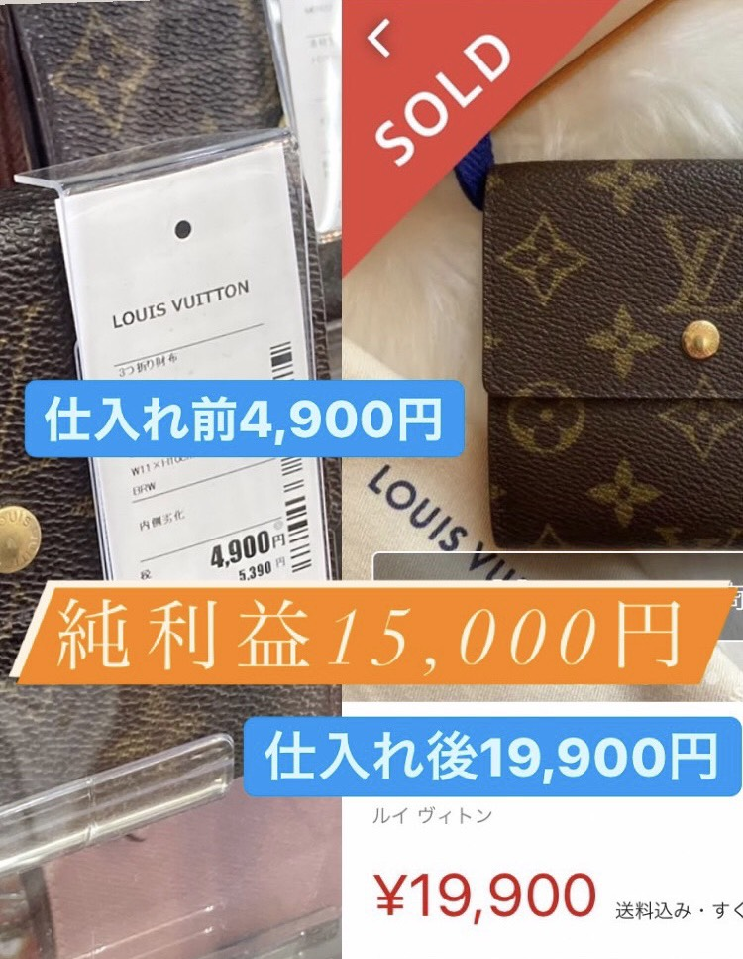
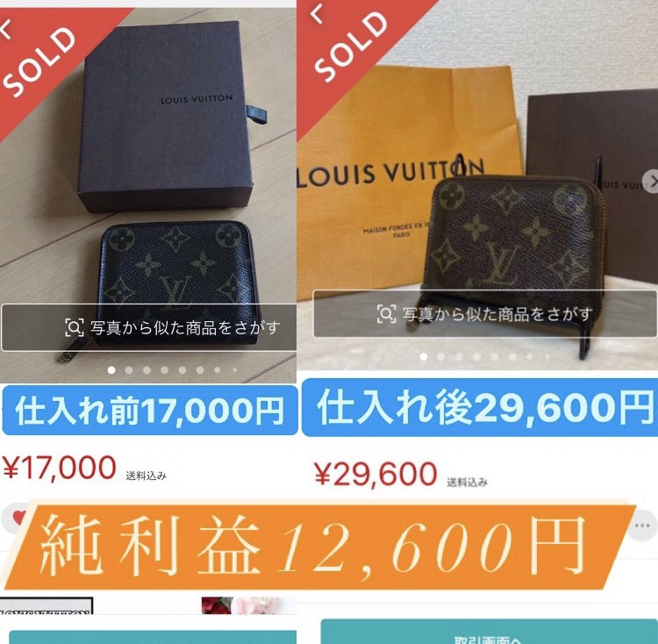
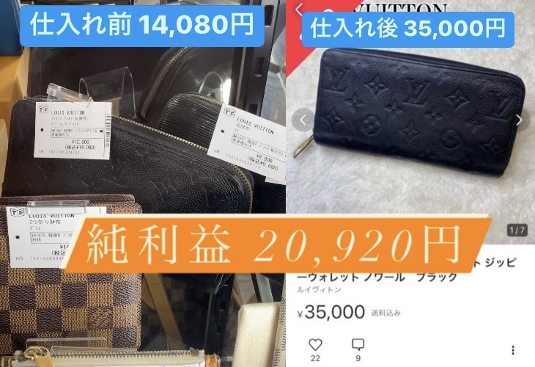
ルイヴィトン
柄：モノグラム

Slide 6
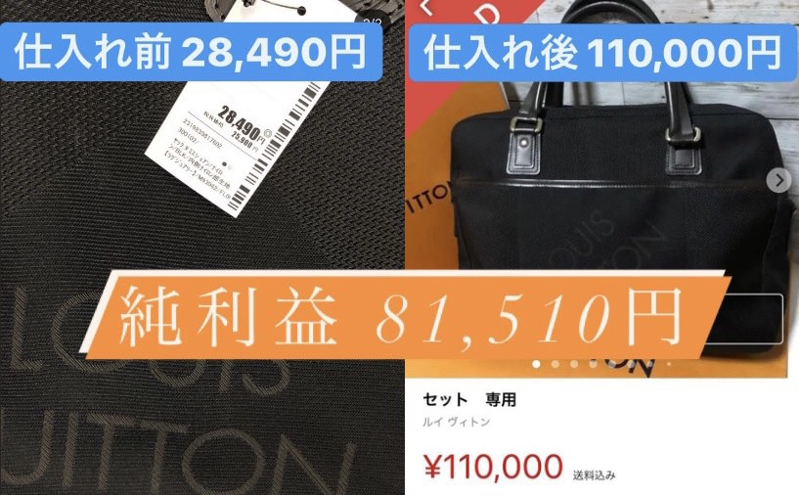
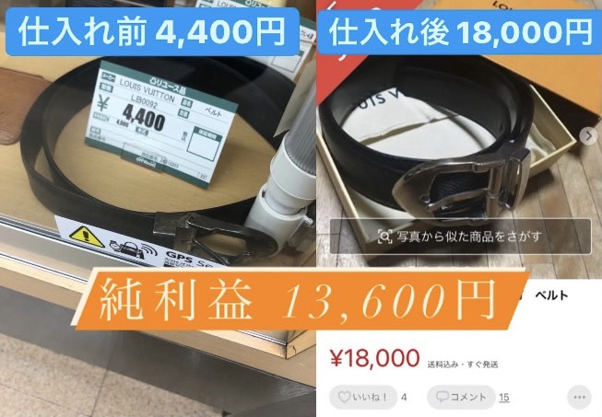
ルイヴィトン
柄：なし
ブランド名のLouis Vuittonが印象的

Slide 7
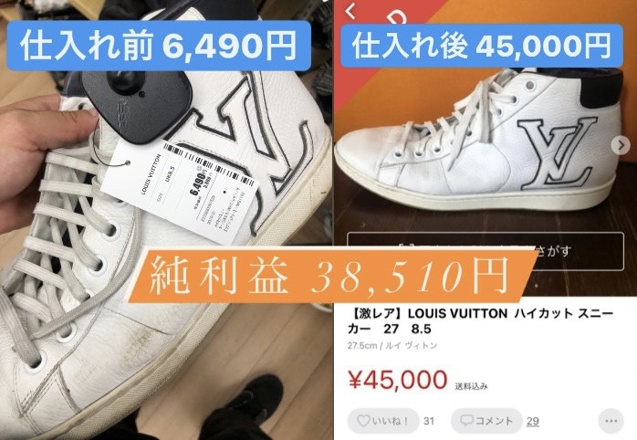
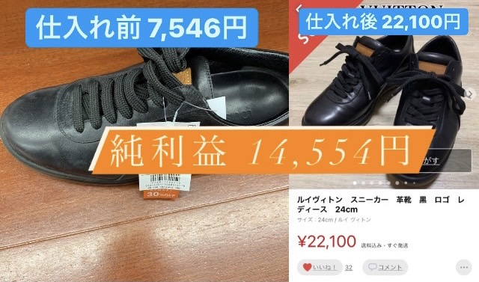
ルイヴィトン

Slide 8
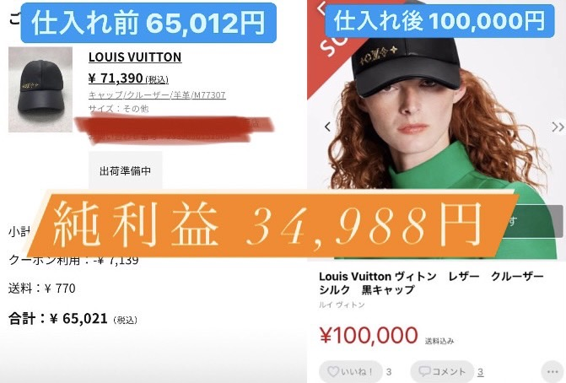
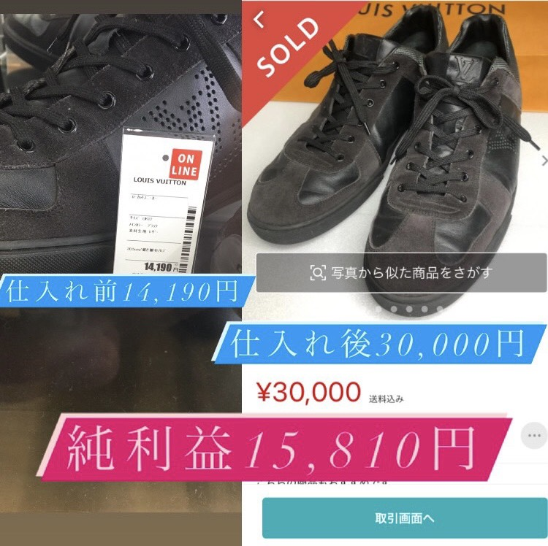
ルイヴィトン

Slide 9
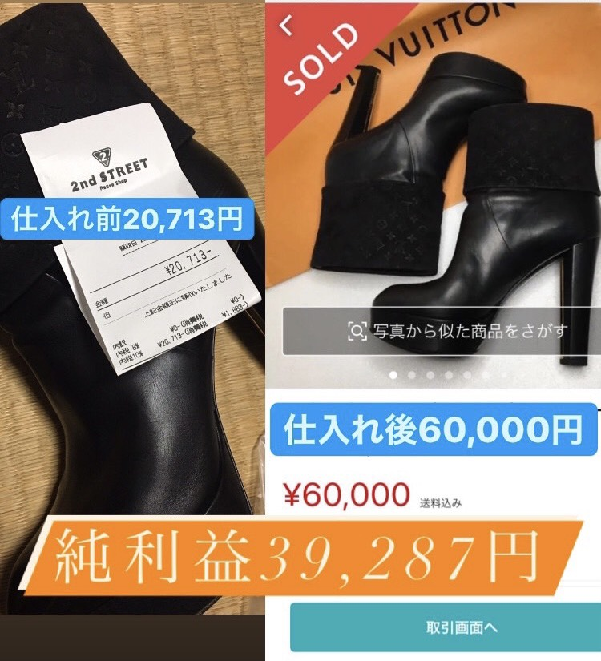
ルイヴィトン

Slide 10
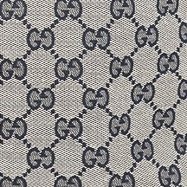
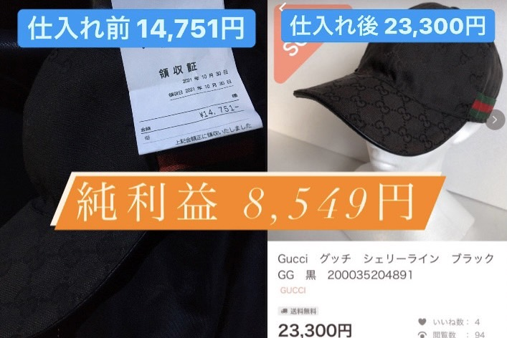
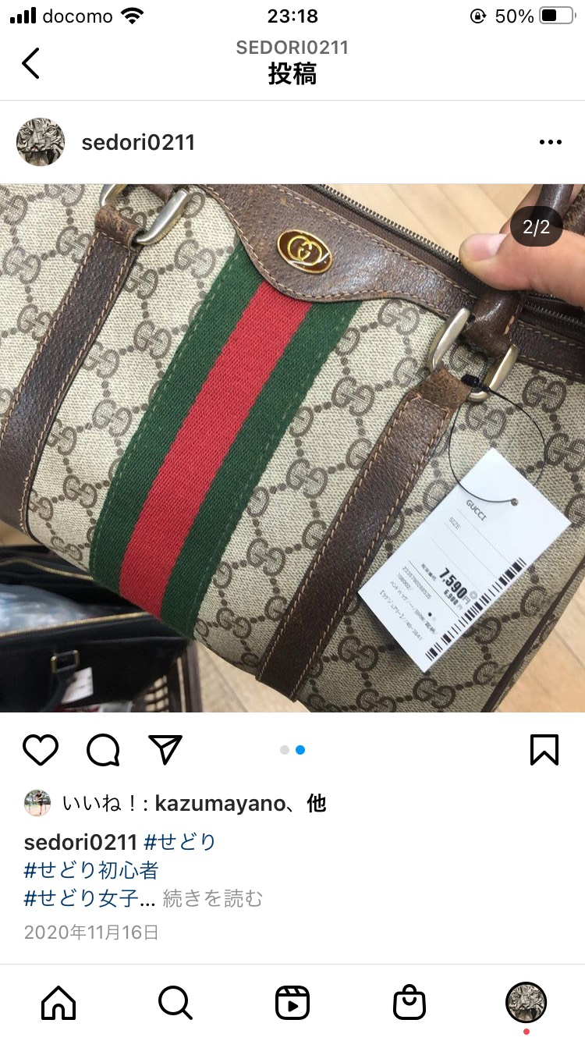
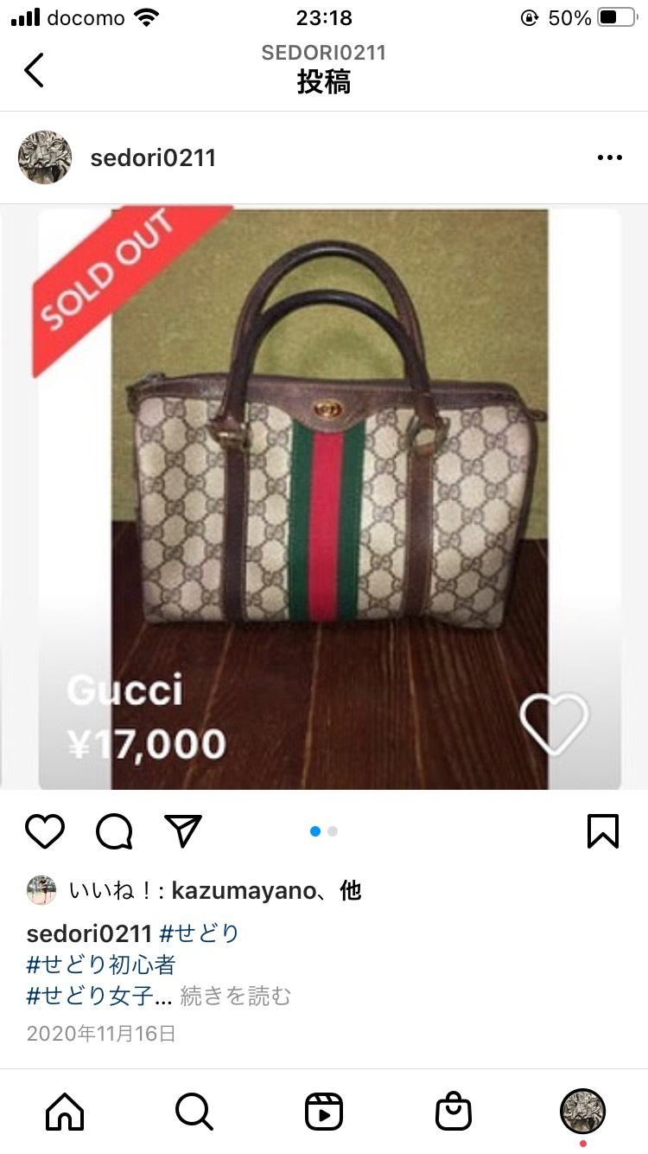
GUCCI
柄：GGシェリーライン
赤、緑、青などのイタリアンカラーが特徴
＋ ブランドマークの「GG」が印象的

Slide 11
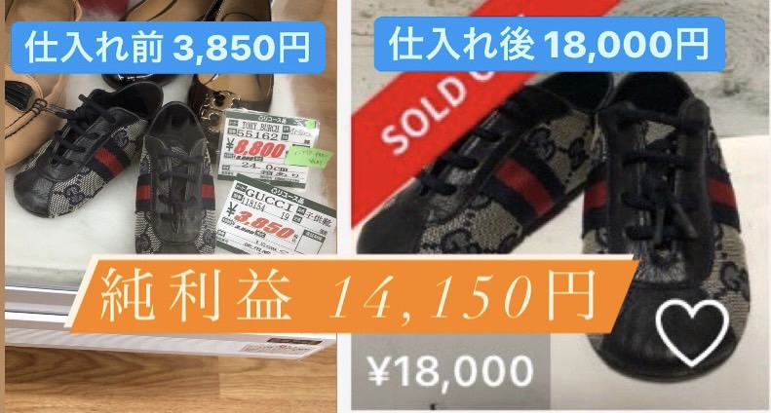
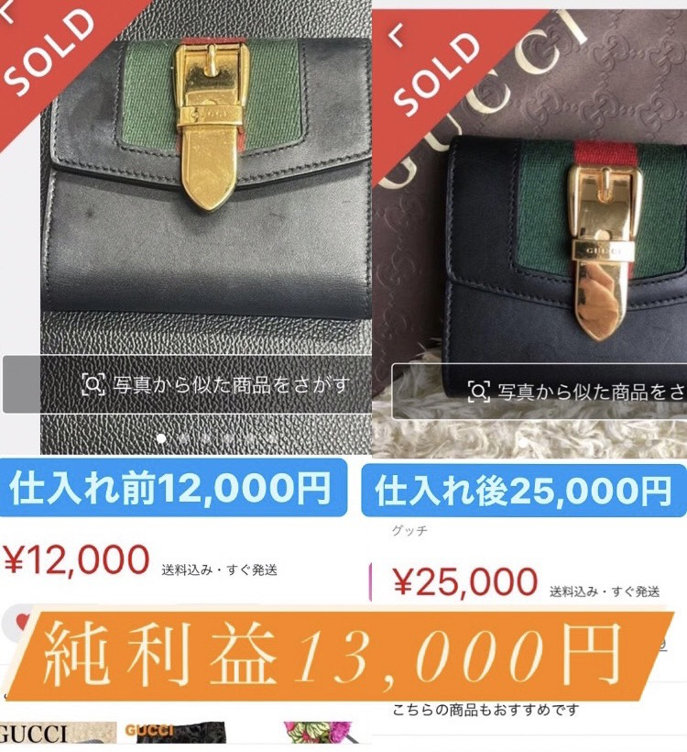
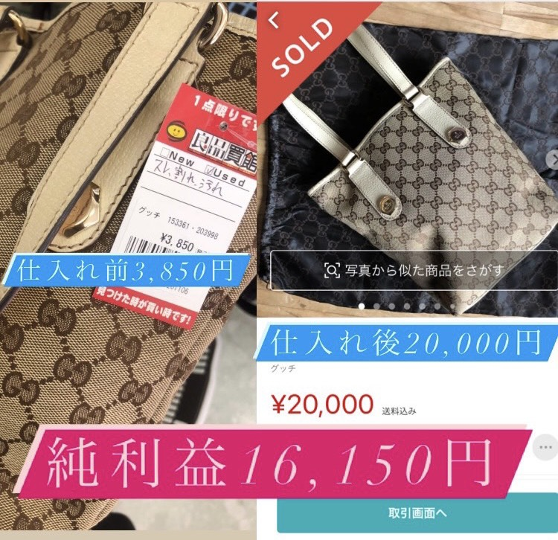
GUCCI
柄：GGシェリーライン

Slide 12
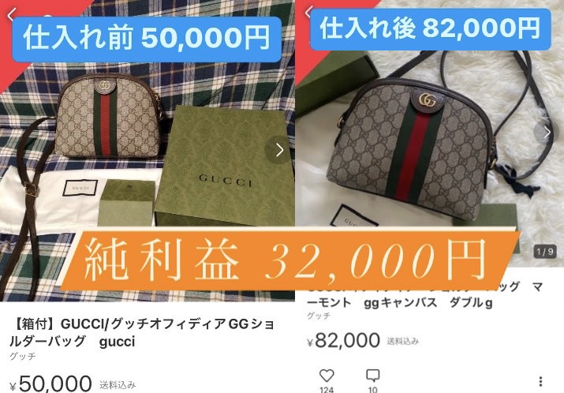
GUCCI
柄：GGシェリーライン

Slide 13
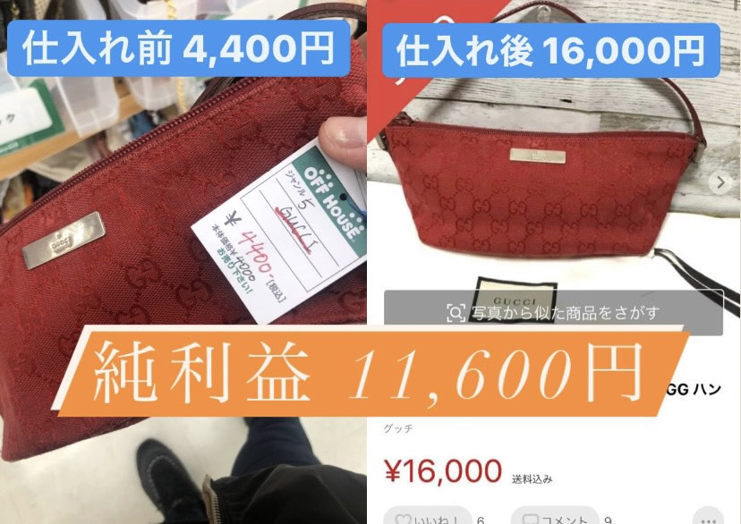
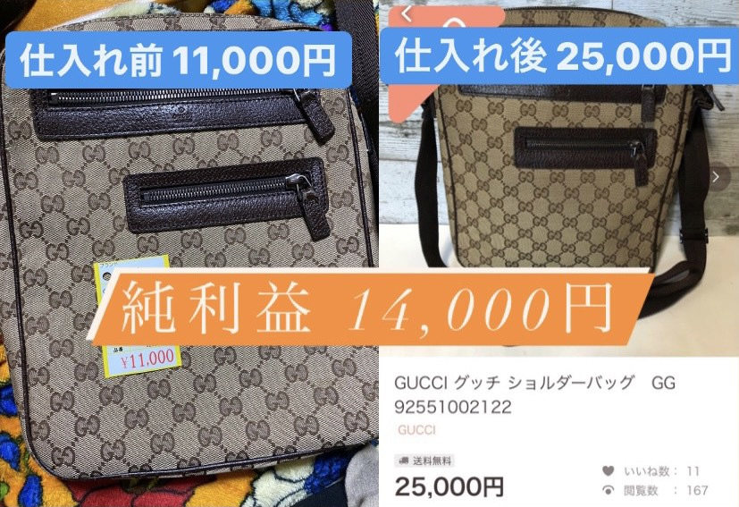
GUCCI
柄：GG
ブランドマークの「GG」が印象的

Slide 14
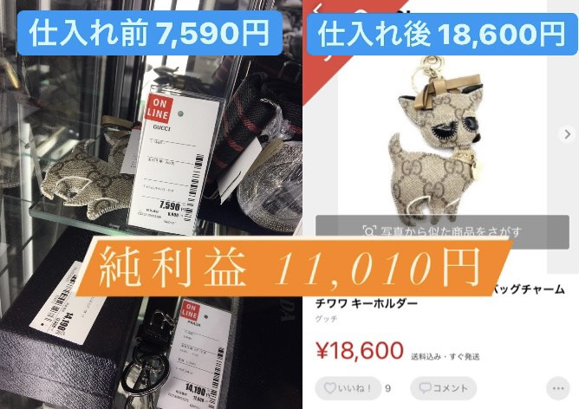
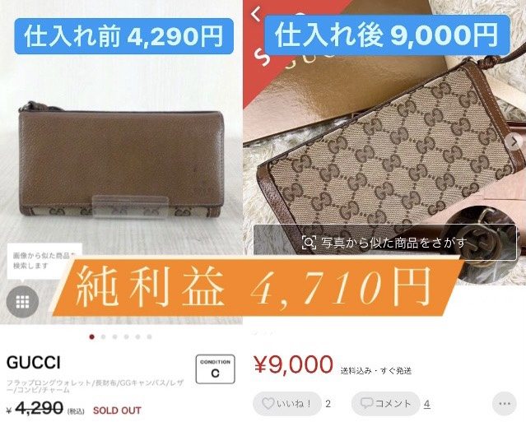
GUCCI
柄：GG

Slide 15
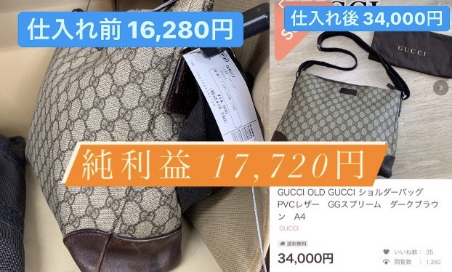
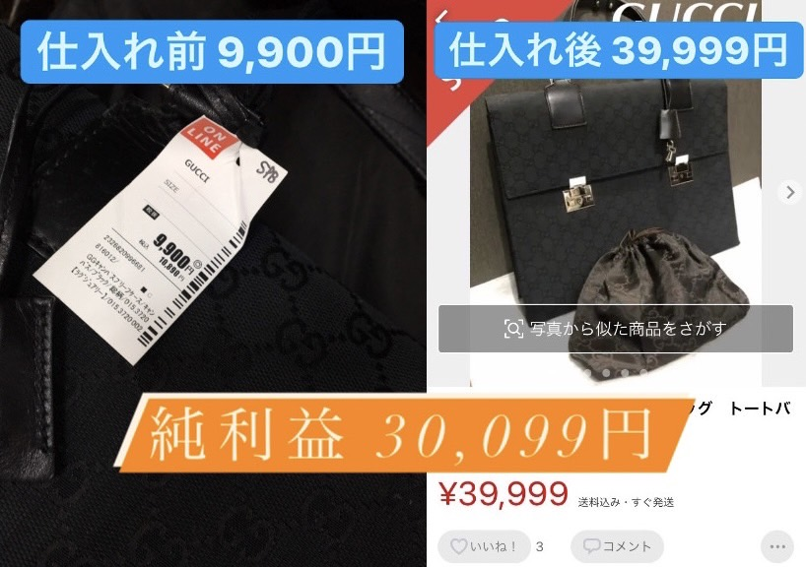
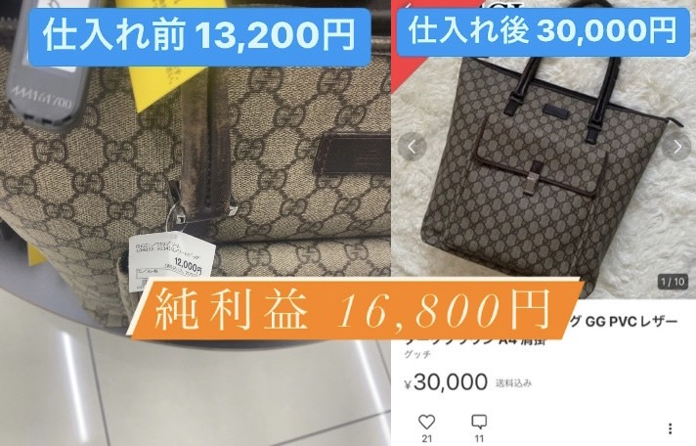
GUCCI
柄：GG

Slide 16
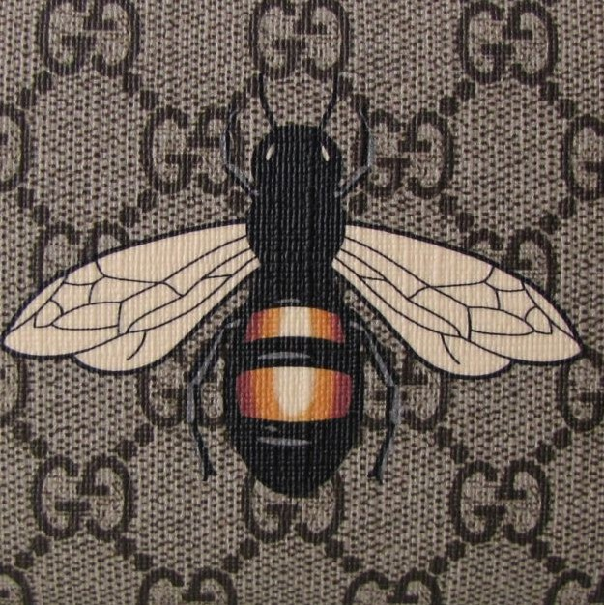
GUCCI
柄：ビー（蜂）
ビー（蜂）のデザインが入れられているのが特徴
GGがついてなくても高いので安ければリサーチ

Slide 17
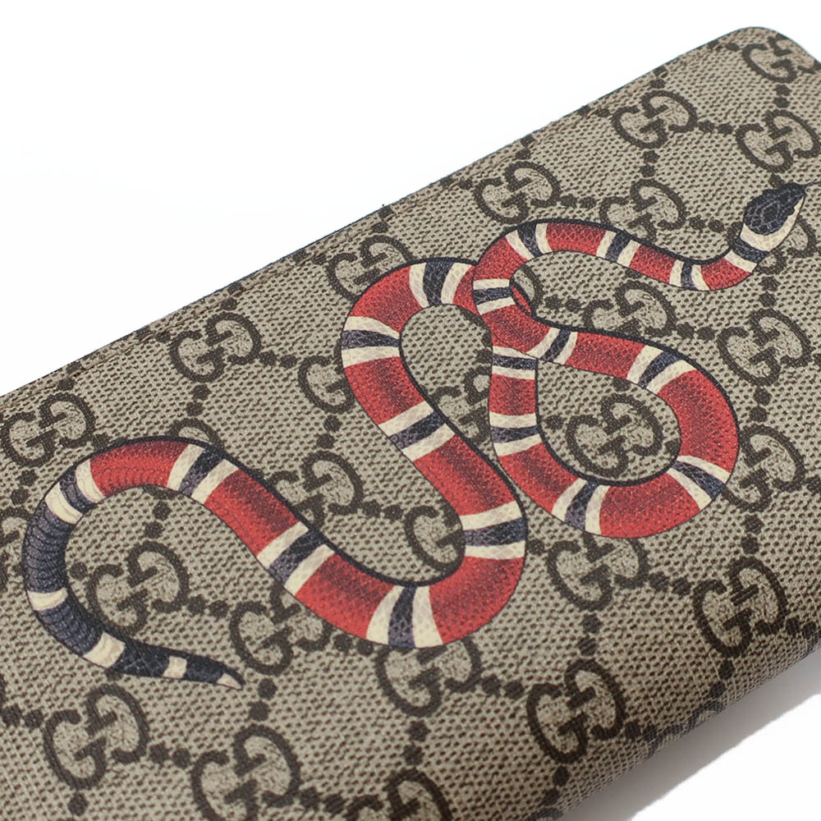
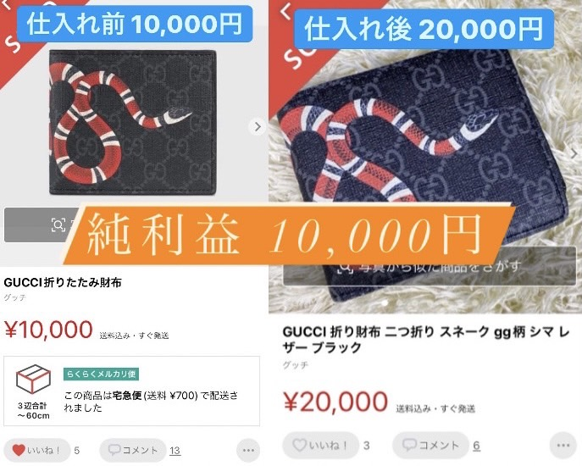
GUCCI
柄：GGスネーク（蛇）
スネーク（蛇）のデザインが入れられているのが特徴
GGがついてなくても高いので安ければリサーチ

Slide 18
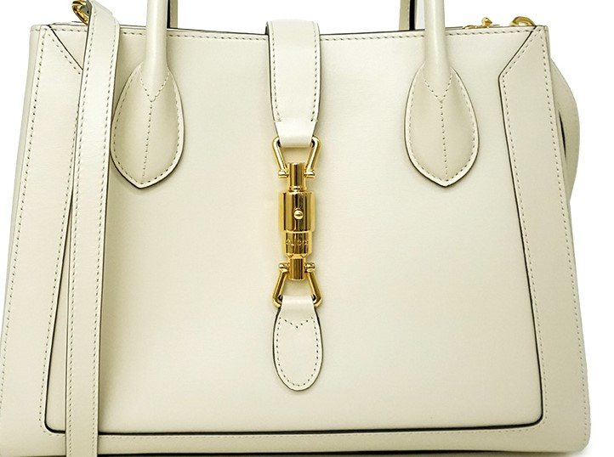
GUCCI
柄：ジャッキー
ジャッキー金具が特徴

Slide 19
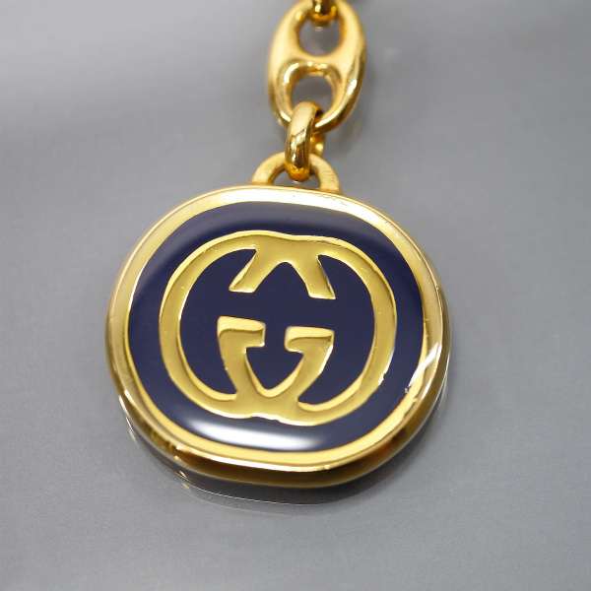
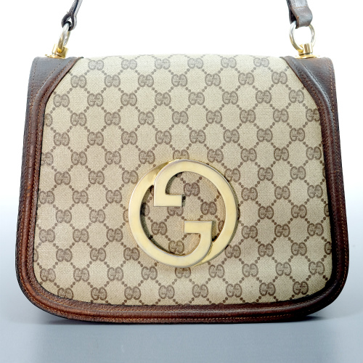
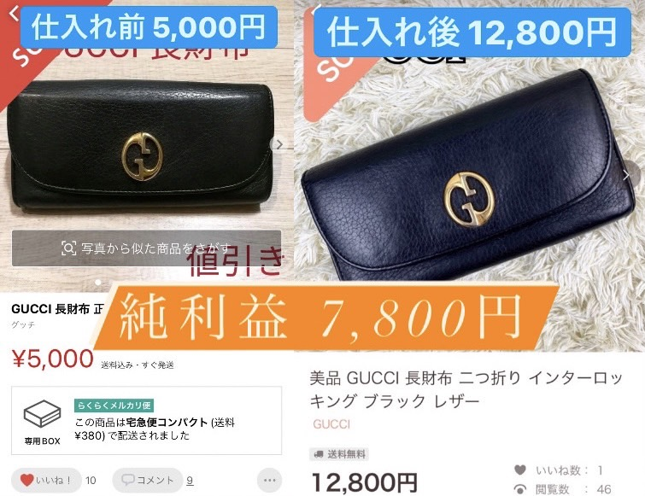
GUCCI
柄：インターンロッキング
同じマークをお互いが 反転しあってかみ合うような形になって1対となった
デザインのアイコン
GGが向き合っていたり、右向き同士だったり、、時には、背を向けているレア品もある

Slide 20
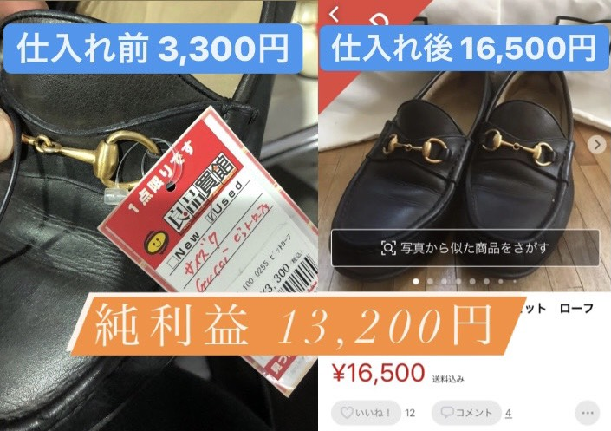
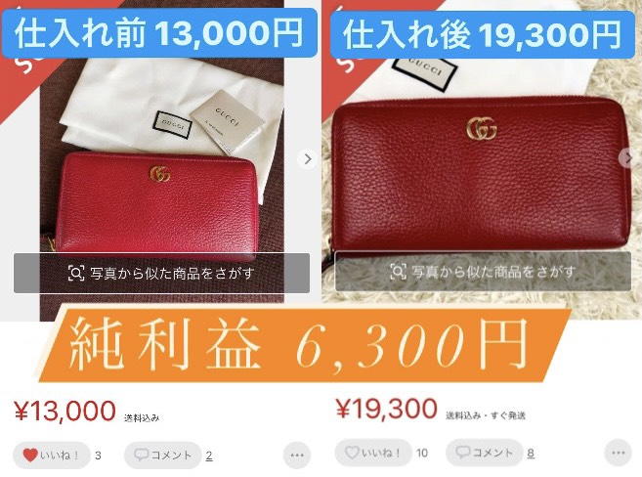
GUCCI

Slide 21
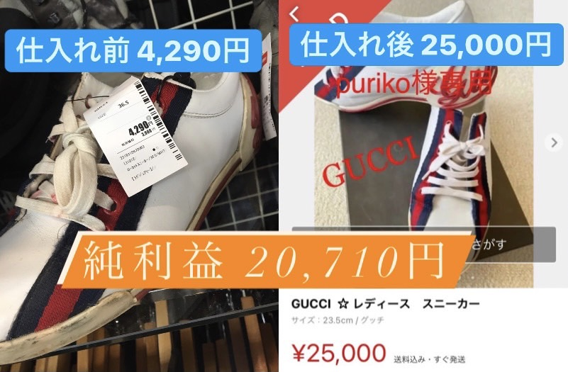
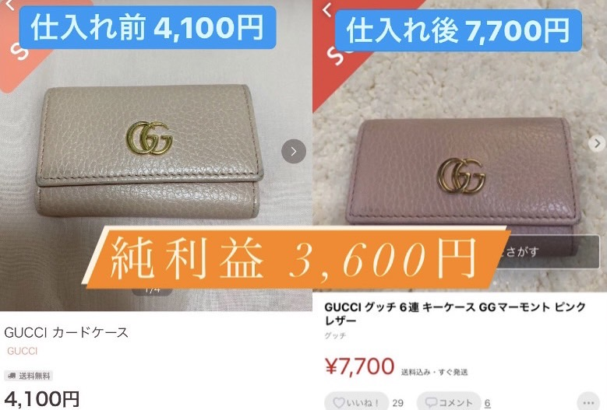
GUCCI

Slide 22
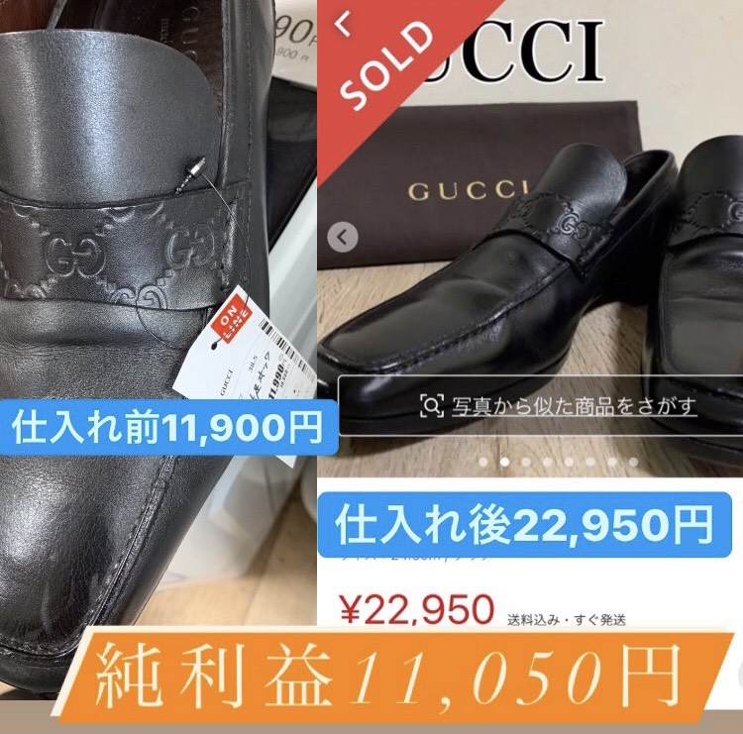
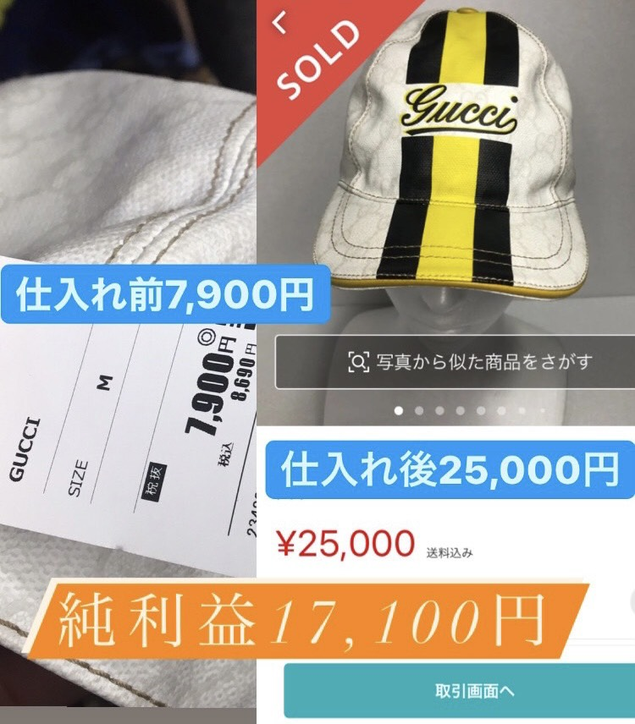
GUCCI

Slide 23
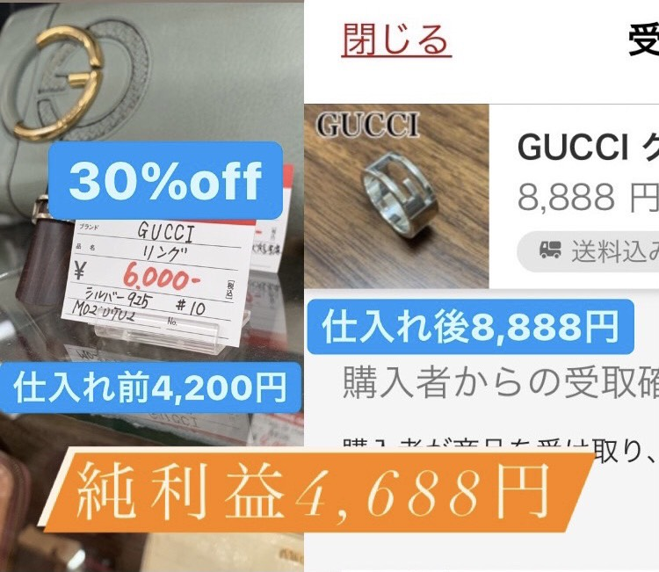
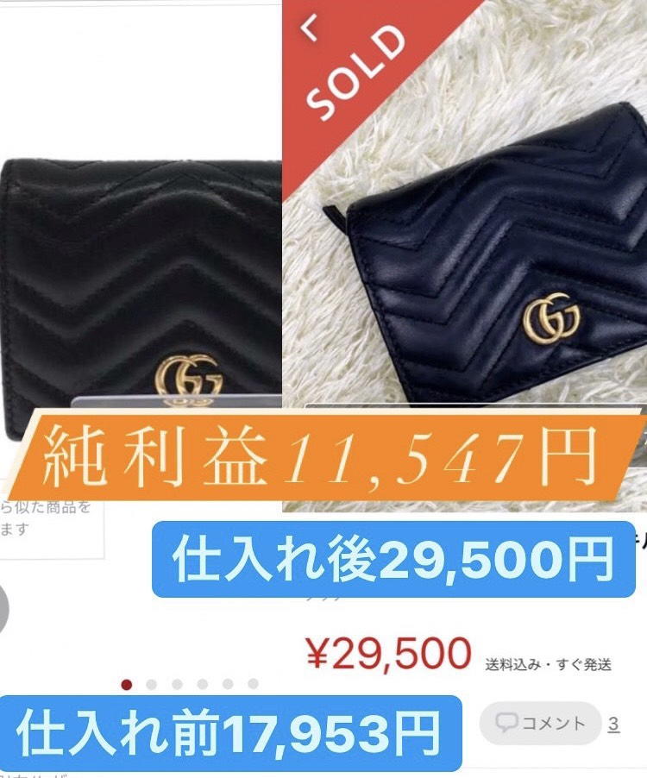
GUCCI

Slide 24


バーバリー
柄：ノバチェック
キャメル地に黒、白、赤のラインを組み合わせた特徴的な配色が目を惹くデザインです。

Slide 25


バーバリー
柄：ノバチェック

Slide 26


バーバリー
柄：ノバチェック

Slide 27


バーバリー
柄：ノバチェック

Slide 28



バーバリー
柄：ノバチェック

Slide 29


バーバリーブルーレーベル
柄：ホースロゴ
ブランドロゴが印象的

Slide 30


バーバリーブラックレーベル

Slide 31


バーバリーブラックレーベル

Slide 32


バーバリーブラックレーベル

Slide 33


バーバリー

Slide 34


バーバリー

Slide 35


FENDI
柄：ズッカ
「FENDI」の「F」を上下交互に敷き詰めたデザインで、二つのFが重なり合うようなロゴが等間隔に並んでいます。

Slide 36

FENDI
柄：ズッキーノ
ズッカと同じく、Fを上下に組み合わせたロゴですが、ズッカのFを一回り小さくしたデザイン

Slide 37


FENDI
マンマバゲットとはバゲットパンのような形にちなんで名づけられたFENDIを代表するバッグです。

Slide 38

FENDI
柄：スモールズッカ
ブランド名のFENDIが特徴。

Slide 39


FENDI

Slide 40

セリーヌ
柄：マカダム
セリーヌのロゴマークをモノグラムのように配置した総柄のデザインがマカダム柄です。
細かく砕かれた医師が等間隔で敷き詰められている
道路をイメージしロゴマークを敷き詰めた総柄に
したようです。

Slide 41

セリーヌ
柄：馬車金具
馬車の金具が特徴

Slide 42

セリーヌ
柄：Cマカダム
マカダムとの違いは、Cマカダムが「C」マークと2輪馬車のモチーフにしたモノグラムであることに対し、マカダムはそれ以外のモチーフのモノグラム全てに適用されるということ。

Slide 43

セリーヌ
長財布

Slide 44

オールドセリーヌ
柄：なし
ガンチーニにCELINEの刻印が特徴

Slide 45

オールドセリーヌ
ラゲージ マイクロ /ドラムドカーフ
表面に細かなシボ（しわ）加工がされた子牛の革のことで、CELINEのレザーアイテムでも多く使用

Slide 46


エルメス・シャネル 柄：なんでもOK
しっかりリサーチをすれば利益を
出しやすいブランド
※安ければなんでも売れるわけでは
ないのでリサーチしてから決めること！
Hロゴ

Slide 47


エルメス・シャネル 柄：なんでもOK
しっかりリサーチをすれば利益を
出しやすいブランド
※安ければなんでも売れるわけでは
ないのでリサーチしてから決めること！

Slide 48


エルメス・シャネル 柄：なんでもOK

Slide 49

エルメス・シャネル 柄：なんでもOK

Slide 50



ヴィヴィアン
柄：オーブ
土星のような形状をしている球体の上に十字の
モニュメントを載せた、オーブの形をしています。

Slide 51


ヴィヴィアン
柄：オーブ
土星のような形状をしている球体の上に十字の
モニュメントを載せた、オーブの形をしています。

Slide 52


ヴィヴィアン
柄：オーブ
土星のような形状をしている球体の上に十字の
モニュメントを載せた、オーブの形をしています。

Slide 53


ヴィヴィアン
柄：オーブ

Slide 54


ヴィヴィアン
柄：オーブ

Slide 55


ヴィヴィアン
柄：オーブ

Slide 56


ヴィヴィアン
柄：オーブ

Slide 57


ヴィヴィアン
柄：オーブ 花柄

Slide 58

ヴィヴィアン
柄：うさぎ
うさぎのロゴが特徴

Slide 59

ヴィヴィアン

Slide 60



トリバーチ
柄：ないほうがよい
ブランドロゴマークのTが印象的
柄があっても全然いけます！
アニマル柄など高値

Slide 61



コーチ
柄：オールドコーチ
使い込むほど柔らかくなり、丈夫で光沢のある肉厚のレザーが使われているのが特徴

Slide 62


コーチ
柄：オールドコーチ

Slide 63


コーチ
柄：オールドコーチ

Slide 64


コーチ
柄：オールドコーチ

Slide 65



コーチ
柄：ディズニーコラボ
デズニィーキャラクターが入っているのが特徴

Slide 66

コーチ
柄：シグネチャー
ブランドイニシャルである「C」をモノグラムとしてあしらったのが特徴

Slide 67


コーチ
柄：シグネチャー

Slide 68


コーチ
柄：シグネチャー

Slide 69

コーチ
柄：シグネチャー

Slide 70


コーチ

Slide 71


コーチ

Slide 72

Dior
柄：トロッター
キャンバス地にモノグラムされた「Dior」のロゴが特徴。バッグやウォレットなどのトロッター・ラインのアイテムには、右端に「1」や「2」の数字が付いています。

Slide 73
Dior
バック
人気な柄はトロッター
基本的にトロッターかロゴが入ってるものをチェック
フラップ部分から放たれたベルトに付属するゴールドの「D」が、アクセントになっている

Slide 74

Dior
STUSSY ステューシーコラボ

Slide 75


Dior
ブランド名の「Dior」が特徴

Slide 76

クリスチャンディオールムッシュ
Christian Dior MONSIEUR

Slide 77

クリスチャンディオール
Christian Dior

Slide 78


FURLA
フルラのバッグの素材はほとんどがレザー。
「パイパー」シリーズのバッグはフルラの定番
👆※ショルダーが欠品状態
本来は2way（ショルダー、ハンドバック）

Slide 79


FURLA

Slide 80

D&G
Dolce&Gabbana
Dolce&Gabbanaロゴ「D&G」が特徴的

Slide 81


PRADA 柄：ポコノ
「ポコノ」と呼ばれる工業用ナイロン生地を使用
プラダのロゴ入り三角のプレート付きのナイロンバッグ

Slide 82


PRADA 柄：ポコノ

Slide 83

PRADA 柄：ロボット
あまり見慣れないデザインはリサーチするいいかも！

Slide 84

PRADA

Slide 85

PRADA

Slide 86

ロエベ アントン
レザーであったり、ロゴが
しっかり入ってるものは高い

Slide 87



GIVENCHY 柄：キャンバス
ジパンシーは「ＧＩＶＥＮＣＨＹ」の頭文字である
「Ｇ」を４つ重ねたロゴや洗練されたデザインで
どのアイテムもエレガントさがあるのが特徴

Slide 88

DESIGN HOUSE Stockholm
デザインハウス ストックホルム
生地自体が細かなプリーツ加工されていることで
波型の隙間がある

Slide 89


CHLOE クロエ
柔らかく手触りの良い山羊の革や上質なカーフ革が特徴 ブランド名の「CHLOE」が入っている
汚れ、傷はリペア可能

Slide 90


CHLOE クロエ

Slide 91


CHROME HEARTS
クロムハーツ
3セメタリーキャップ
正面から見た帽子の中心部分にセメタリー(墓)を
イメージした3本のクロスが描かれている
メッシュタイプのキャップ。

Slide 92


CHROME HEARTS
クロムハーツ

Slide 93


バジョルゴ
ブランドロゴのBが特徴
船に使用される錨⚓の横にした感じが印象的
ペイズリー柄

Slide 94




ポーター PORTER
ブランドロゴが印象的

Slide 95



ポーター PORTER
ブランドロゴが印象的

Slide 96



ポーター PORTER
ブランドロゴが印象的

Slide 97

ポーター PORTER
ブランドロゴが印象的

Slide 98

dolljozzette
ドールジョゼット ネコ柄
ネコが特徴的

Slide 99

La Tour Eiffel
ラ・トゥール・エッフェル
総柄
フランス エッフェル塔が印象的

Slide 100


ボッテガ
イントレチャート
イントレチャートがトレードマーク
冊切りのレザーを丁寧な手作業で
編み込んだ見た目

Slide 101



ケンゾー
シルエットがゆったりしたファッションアイテムも多いブランド

Slide 102


ポールスミス マルチストライプ
カラフルなマルチカラーのストライプが特徴

Slide 103

ポールスミス マルチストライプ
カラフルなマルチカラーのストライプが特徴

Slide 104


ポールスミス

Slide 105


ポールスミス

Slide 106


ポールスミス

Slide 107


ポールスミス

Slide 108


ミュウミュウ
柄：マテラッセ
可愛らしいフェミニンなものが多く質感は革に加工がされた艶のある素材が特徴
編み込みの様なデザインが高値

Slide 109


ミュウミュウ
柄：マテラッセ

Slide 110

ミュウミュウ

Slide 111


ケイトスペード

Slide 112


サルヴァトーレ・フェラガモ
柄:ヴァラもしくはヴァラリボン
中心部にフェラガモの刻印入りの
ゴールドプレートを用いたワイドなリボン特徴
名称通りリボンがついてるものがヴァラリボン

Slide 113

サルヴァトーレ・フェラガモ
柄:ヴァラもしくはヴァラリボン
中心部にフェラガモの刻印入りの
ゴールドプレートを用いたワイドなリボン特徴
名称通りリボンがついてるものがヴァラリボン

Slide 114

サルヴァトーレ・フェラガモ

Slide 115

A.D.M.J エーディーエムジェイ
メーカーと共同開発したミシンによるスパンコール
や手縫いのスワロフスキー・エレメントを
あしらっているのが特徴

Slide 116

GATTINONI ガッティノーニ

Slide 117


CASTELBAJAC カステルバジャック

Slide 118

印傳屋

Slide 119


Dolce & Gabbana
ドルチェ＆ガッバナー

Slide 120


Dolce & Gabbana
ドルチェ＆ガッバナー

Slide 121


Dolce & Gabbana
ドルチェ＆ガッバナー

Slide 122



Dolce & Gabbana
ドルチェ＆ガッバナー

Slide 123

JACQUES LE CORRE
ジャックルコー

Slide 124

バルコス 大谷リュウジ 刺繍入
クラウンの刺繍が特徴

Slide 125

エトロ
蜷川実花 コラボ
バタフライ、カラーストーンが使用されている
トートバッグをはじめ、ボストンバッグ、ポシェット、レザークラッチ、ナイロンバッグなどがある

Slide 126

コンバース
火がイメージされたデザインが
特徴的
珍しいデザインがあれば積極的にリサーチするのも効果的な方法！！

Slide 127

コンバース チャック 70

Slide 128

オフ ホワイト モナリザ
モナリザの絵画がプリントされているのが特徴

Slide 129

フレッドペリー
花柄

Slide 130

ディズニーヴィンテージ 刺繍ロゴ

Slide 131

ReZARD リザード
ワンポイントロゴ

Slide 132

80s vintage セットアップ
ダブルスーツ 6B 菅田将暉

Slide 133

RIMOWA リモワ
スーツケース
CHAMPION

Slide 134

CHAMPION チャンピオン NYC

Slide 135

CHAMPION チャンピオン
Ne-net ネネット にゃー

Slide 136


CHAMPION チャンピオン

Slide 137

LACOSTE ラコステ
ワニロゴ

Slide 138


LACOSTE ラコステ

Slide 139

ヨウジヤマモト ロゴ

Slide 140

モンクレール MONCLER

Slide 141

アルマーニ

Slide 142

エンポリオアルマーニ

Slide 143


POLO RALPH LAUREN
ポロラルフローレン

Slide 144


POLO RALPH LAUREN
ポロラルフローレン

Slide 145


POLO RALPH LAUREN
ポロラルフローレン

Slide 146


POLO RALPH LAUREN
ポロラルフローレン

Slide 147


POLO RALPH LAUREN
ポロラルフローレン

Slide 148



オーワイ
OY

Slide 149

PIZZA OF DEATH
ピザ・オブ・デス

Slide 150

HIROFU
ヒロフ

Slide 151


Felisi
フェリージ

Slide 152


Theory
セオリー

Slide 153

リーバイス
Levi's

Slide 154

トミーヒルフィガー
Tommy Hilfiger

Slide 155


マルニ
MARNI

Slide 156

ヨウジ ヤマモト
Yohji Yamamoto

Slide 157

ユナイテッドトウキョウ
UNITED TOKYO

Slide 158

ココロブランド
COCOLO BLAND

Slide 159


カナダグース
CANADA GOOSE

Slide 160



A.P.C.
アー・ペー・セー

Slide 161



Schott
ショット

Slide 162

Schott
ショット

Slide 163


AVIREX
アビレックス

Slide 164

ZARA
ザラ

Slide 165


THE NORTH FACE
ザ・ノース・フェイス

Slide 166

KRY clothing
ケリークロージング

Slide 167

JACKROSE
ジャックローズ

Slide 168


aniary
アニアリ

Slide 169


Balenciaga
バレンシアガ

Slide 170


HYSTERIC GLAMOUR
ヒステリックグラマー

Slide 171

Acne Studios
アクネ ストゥディオズ

Slide 172

Harley Davidson
ハーレーダビッドソン

Slide 173


MACKINTOSH PHILOSOPHY
マッキントッシュ フィロソフィー

Slide 174

BARNEYS NEW YORK
バーニーズ ニューヨーク

Slide 175

STONE ISLAND
ストーンアイランド

Slide 176

レノマ
renoma

Slide 177

ジャンニヴェルサーチ
Gianni Versace

Slide 178

ランバン
LANVIN

Slide 179

Y-3
ワイスリー 「アディダス」とデザイナー「ヨウジヤマモト」とのコラボ

Slide 180

アーバンリサーチ
URBAN RESEARCH

Slide 181


サンローラン
Saint Laurent

Slide 182

カービングトライブス
CARVING TRIBES

Slide 183
カービングトライブス
CARVING TRIBES

Slide 184

トゥミ
TUMI

Slide 185

トゥミ アナスイ コラボ
TUMI×ANNA SUI

Slide 186

アディダス
adidas

Slide 187

エミリオ・プッチ
Emilio Pucci

Slide 188

ユキ トリイ
YUKI TORII

Slide 189

ハナエ モリ
HANAE MORI

Slide 190

ダニエル＆ボブ
Daniel&Bob

Slide 191

ティーケー タケオキクチ
tk.TAKEO KIKUCHI

Slide 192


ヤマハ
YAMAHA

Slide 193

ヒューゴボス
HUGO BOSS

Slide 194

ルーカーバイネイバーフッド
LUKER BY NEIGHBORHOOD

Slide 195

SANYO COAT
サンヨーコート

Slide 196


マッキントッシュ
MACKINTOSH

Slide 197

カルティエ
Cartier

Slide 198


ビューティフルピープル
Beautiful People

Slide 199

デンハム
DENHAM

Slide 200

フォーティーファイブアールピーエム
45rpm

Slide 201

マーガレット・ハウエル
MARGARET HOWELL

Slide 202

23区

Slide 203

モスキーノ
MOSCHINO

Slide 204

RRL
ダブルアールエル

Slide 205

JOURNAL STANDARD relume
ジャーナルスタンダード レリューム

Slide 206

YOKO CHAN
ヨーコ チャン

Slide 207

NOBLE
ノーブル

Slide 208

mika ninagawa
ミカニナガワ

Slide 209

ぬいぐるみ モンハン：ガルク

